Slide 1

Android記帳APP開發
靜宜大學第二次畢業專題口試
實驗室名稱：513 指導導師：滕元翔老師 專題學生:資工四A 鄒翔同、楊翔宇、劉家軒

Slide 2
目錄
發起動機
語言環境介紹
功能與特色
APP展示
結論
未來展望

Slide 3
發起動機

Slide 4
發起動機
理財掌控：記帳有助於了解個人或家庭的財務狀況，幫助掌握收入和支出情況，從而更好地制定預算和財務計劃。
消費習慣：透過記帳，可以清楚地看到金錢是如何被使用的，進而幫助改變不良的消費習慣，避免不必要的花費。
目標達成：透過記帳可以設定理財目標，比如存錢購買房屋或車輛，或是計劃旅行，並且更容易實現這些目標。
紀錄依據：記帳可以提供準確的財務紀錄，對於稅務申報或其他財務目的具有重要價值，能夠為未來的金融安排提供依據。
財務教育：對孩子來說，記帳是一個極佳的財務教育工具。透過記帳，他們學會如何管理金錢、設立預算、儲蓄，並培養理財技能，這將在他們長大後派上用場。

Slide 5
語言環境介紹

Slide 6


語言環境介紹
JAVA
Android Studio

Slide 7
功能與特色

Slide 8
功能
支出和收入追蹤
簡單易用的界面
紀錄支出和收入
細分各種消費類別
直觀的用戶介面
清晰的查看財務狀況

Slide 9
特色
全家共同理財：全家共同理財不僅教導孩子們價值金錢和節制消費的重要性，還加強了家庭成員間的互相理解和溝通，促進家庭關係的和睦。
圖表展示與視覺化：透過圖表展示和視覺化，程式將支出與收入呈現在圓餅圖上，讓使用者更直觀地了解自己的消費習慣。

Slide 10
APP展示

Slide 11
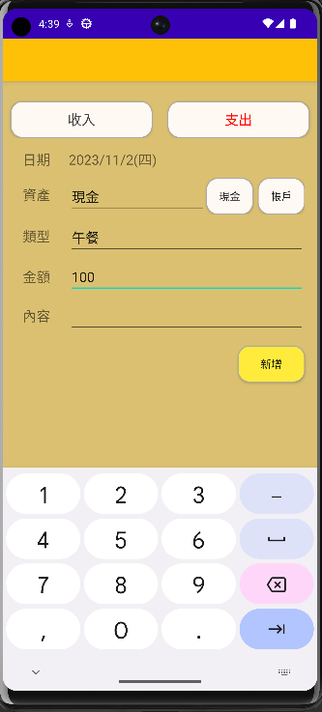
APP展示
隨時新增收入支出
自定義消費類型
自行註記與消費相關內容

Slide 12
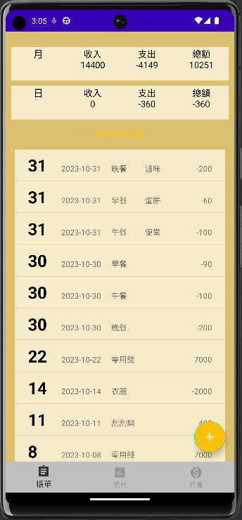
APP展示
整月及單日的收入支出總額
條列各項收入支出

Slide 13
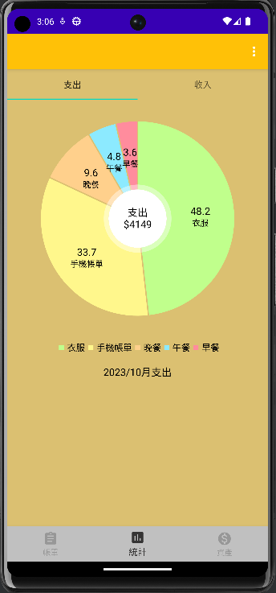
APP展示
統計支出與收入
圓餅圖分區呈現各類消費占比

Slide 14
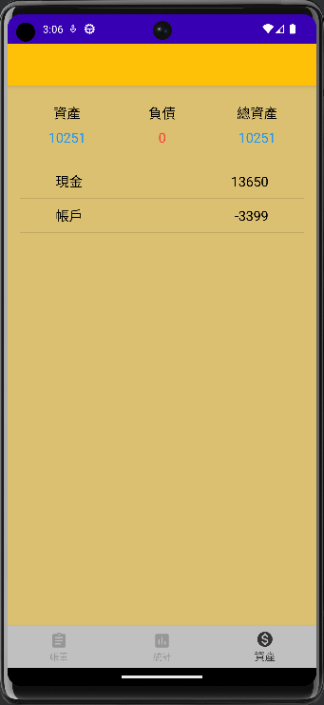
APP展示
目前擁有的資產及負債
細分資產目前狀況

Slide 15
結論

Slide 16
結論
通過我們的APP，家庭成員更清晰地了解資金流動，有效規劃和控制支出，培養孩子的財務意識和自主管理能力，使理財成為日常生活中的正向習慣。簡潔的界面設計讓所有使用者輕鬆上手，快速記錄收支，清晰查看財務狀況，提升家庭成員的理財效率。總體而言，這樣的全家共同參與的理財實踐為孩子未來的成長打下堅實的財務基礎，促進整個家庭的財務健康。

Slide 17
未來展望

Slide 18
未來展望
智慧化：記帳APP利用人工智慧和大數據技術，自動分類收支項目、生成個人化理財建議，預測未來的收支狀況。結合語音和影像辨識功能，使用者可說話或拍照方式記帳，減少手動輸入。
整合化：記帳APP整合銀行帳戶、信用卡、電子發票、投資理財工具等金融服務或平台，方便管理財務資訊，並享受優惠。與社群媒體或即時通訊軟體整合，使用者分享記帳成果或學習理財知識。
趣味化：記帳APP運用遊戲化設計提高使用者記帳動機和樂趣，例如成就獎勵、排行榜、任務挑戰。故事化設計提供豐富記帳體驗，例如不同主題場景、角色、劇情，讓使用者在故事中學習理財知識。

Slide 19
感謝觀看
Thanks for Watching

